Slide 1
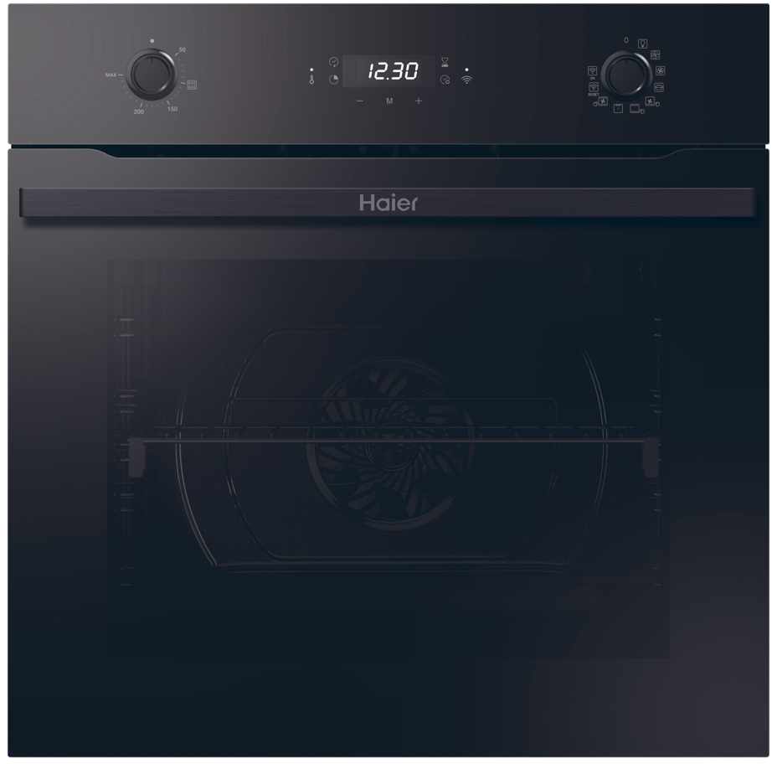
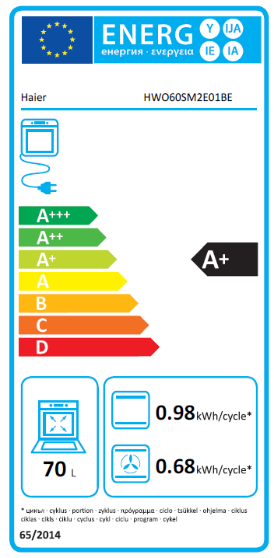
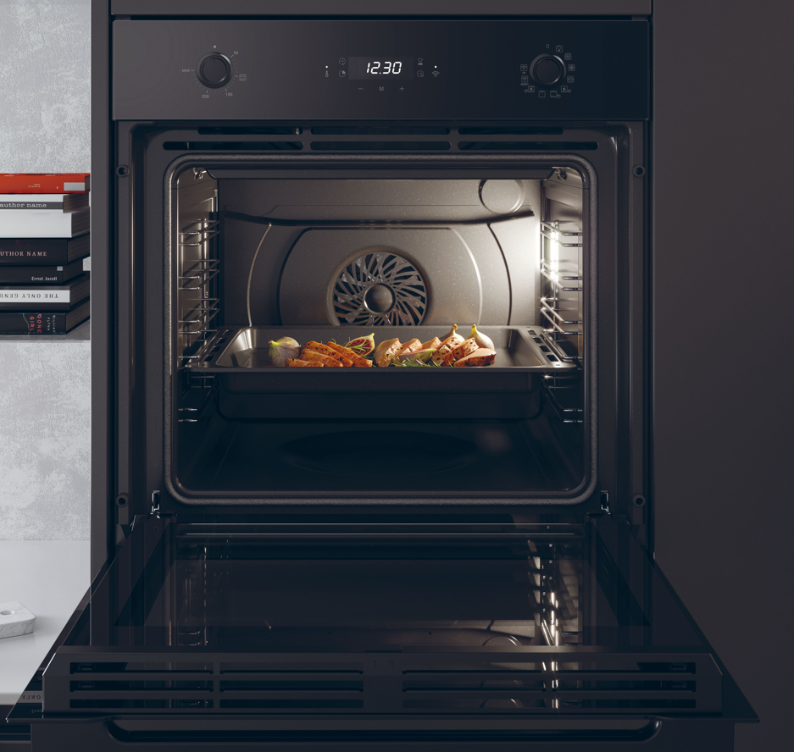
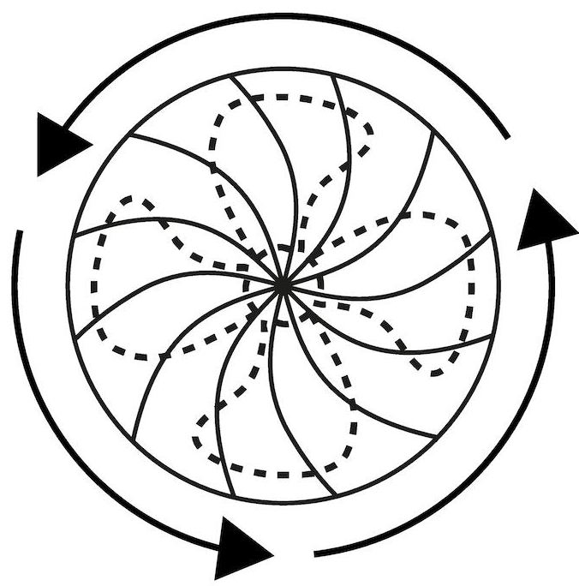
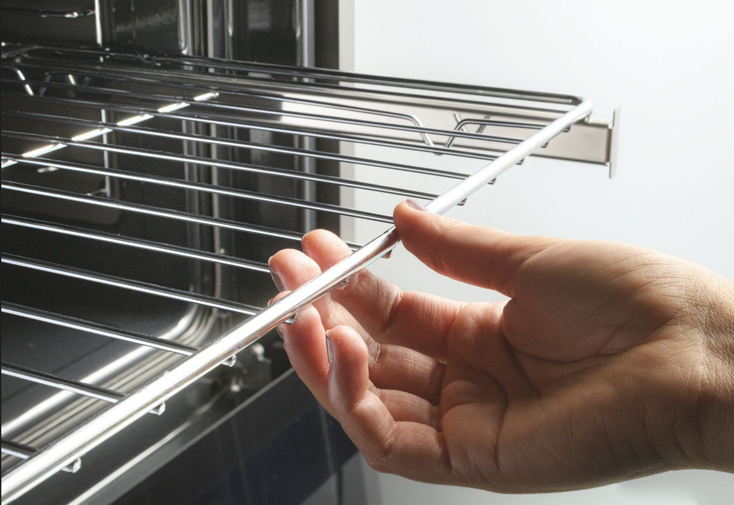
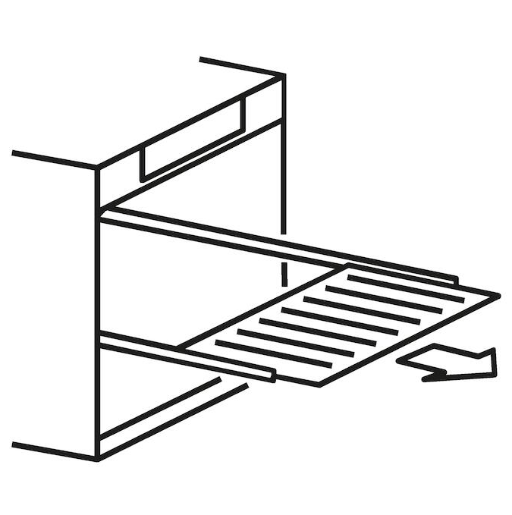
HWO60SM2E01BE
Multifunkční trouba I-Direct Series 2 s pravým horkým vzduchem, Easy Steam
Wi-Fi+Bluetooth, Gril, H20 čištění, displej + ovládání knoflíky PushPull, program AirFry
Hlavní vlastnosti
Kapacita (l) 70
Energetická třída A+
Spotř. en. Statický program (kWh) 0,98
Spotř. en. Nucená ventilace (kWh) 0,68
Celkový příkon (W) -
Maximální možná teplota (°C) 240
Programy
8 programů + Wifi reset + Wifi on
Osvětlení, AirFry, Multilevel (pravý horký vzduch), Tailor Bake, Spodní ohřev + ventilátor + pára, Statický + pára, Gril, Statický + ventilátor + pára, Wifi reset, Wifi on
Funkce
Easy Steam – parní asistence se aktivuje v různých konfiguracích s topnými tělesy
Wi-Fi + Bluetooth - možnost připojení k aplikaci hOn a ovládání na dálku
H20 čištění za pomocí páry
Tailor Bake – program pro přípravu uvnitř měkkých a na povrchu křupavých pokrmů
Program AirFry – smažení bez oleje se speciálním příslušenstvím
Bezpečnost
2 bezpečnostní skla
Konstrukce
Ovládání Push-Pull knoflíky + bílý displej
Chef panel – speciální tvar ventilátoru pro optimální rozložení vzduchu a rychlý ohřev
1x Postranní osvětlení
Nerezové pojezdy pro vedení plechů (prémiový set)
Soft Close – pomalé dovírání dvířek
Ovládání na dálku pomocí aplikace hOn
Bezdotyková technologie ovládání chladničky
H20 čištění
Smažení díky AirFry
Chef panel
Teleskopické výsuvy
Logistická data
Kód 33703774
EAN 8059019080529
Barva Černá
Rozměry výrobku V × Š × H (mm) 595 x 595 x 568
Čistá váha výrobku (kg) 29
Rozměry balení V × Š × H (mm) 665 × 620 × 646
Hmotnost s obalem (kg) 30
Příslušenství 2x plech – (20 mm, 40 mm)
1x rošt
1x teleskopické výsuvy (prémiový set)
1x Fritovací koš AirFry

